Slide 1
Introduction to
Introduction to Computer System
Naiqian Zheng, Turing Class Grade 2018
zhengnaiqian@pku.edu.cn

Slide 2
基本信息
陆俊林
办公室
邮箱
郑乃千
2018级计算机系图灵班，个人主页 https://zhengnq.com
zhengnaiqian@pku.edu.cn
小班课
时间
地点
面对面建群

Slide 3
自我介绍
学ICS做lab主要依赖于同学们看书与讨论，小班课的同学将成为你这学期很重要的学习伙伴
内容举例
姓名/年级/院系
最爱吃的食物/最喜欢的游戏、动漫、运动/爱好
关于自己的一件在场各位都不知道的事情
对ICS小班课的期望
>= 3min

Slide 4
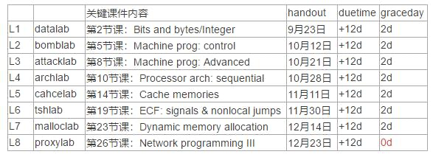
课程安排
大班课
4 quizzes
Mid-term
Final
小班课
8 Labs
Homework, Class performance

Slide 5
课程概要
课程特点
内容极多，要求程度高
考试灵活，难度极大（自行查阅往年题、树洞搜索ICS统分洞）
8个lab，极为耗时
一些建议
认真阅读csapp（自学的效率是最高的）
提早开始Lab（尽量不要使用GraceDay）
想不通时多动手实践
考前做好往年题（拟合）
善于使用Google（有困难可以问TA）

Slide 6
小班课内容
回顾大班课的内容
每次两位同学，每位同学30～40min
不允许使用csapp/大班课slides上的原文和原图
建议加入部分往年题
讲评作业（TA）
讲评Lab（Lab due后的小班课）
期中、期末复习
每次两位同学，每位同学30～40min
期中试卷讲评

Slide 7
小班课要求（主要评分依据）
不得缺勤、迟到、早退
在ddl之前提交作业
不定期有小作业，一般比较简单
due为第二周周一晚23:59
ddl为第二周周四中午11:59
over due penalty: 10% per day
认真准备回课、Lab讲解、复习课
积极参加讨论
当然也不需要太卷，图班的平均分会更高一些
回课链接发在小班微信群中

Slide 8
Lab相关
8个lab，难度各异（每个3分，共24分）
实践课上所学内容
不要抄袭别人的代码（同届/往届）
允许讨论，尽量独立思考
基于Linux操作系统

Slide 9
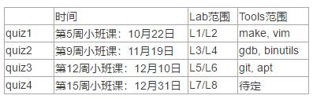
Lab相关（小测验）
本学期安排4个lab相关的小测验，共16分（实际分数可能调整）
小测验
内容：Linux与Lab相关内容，与书本内容不重合
题型：以选择题为主
方式：第一节课开始，10-15分钟，闭卷考试

Slide 10
Autolab
使用
https://autolab.pku.edu.cn
用户名、密码
Class machine的ip、端口、用户名、初始密码另行通知
使用
使用View Writeup查看lab的说明和必要工具的使用方法
使用Download Writeup下载lab文件，然后根据writeup要求的方式解压
提交方式参考Writeup

Slide 11
Linux相关
autolab的环境是Ubuntu 18.04
推荐安装Ubuntu 18.04lts或Ubuntu 16.04lts
不太推荐使用Ubuntu 20.04lts（太新）或其他Linux发行版（与autolab环境不统一）
需要安装虚拟机（内存>=8G，推荐）/双系统
安装虚拟机，VMWare或Virtual Box
养成使用正版软件，拥抱开源软件的好习惯
VMWare在software.pku.edu.cn有正版，Virtual Box、Vagrant开源
基本按照提示流程可以安装

Slide 12
虚拟机安装
VMWare
从software.pku.edu.cn下载安装正版VMWare
下载ubuntu 18.04lts desktop镜像
官方release下载 https://releases.ubuntu.com/18.04.5/ubuntu-18.04.5-desktop-amd64.iso
TA放在北大网盘的官方镜像https://disk.pku.edu.cn/link/0997CDB2FE9B9D67439A04A9CEC0151D
安装演示
VirtualBox
从官方网站下载安装VirtualBox和Vagrant
使用TA提供的box文件和Vagrantfile
vagrant up打开虚拟机
使用ssh登陆
TA可以提供Linux服务器（无GUI）

Slide 13
回课

Slide 14


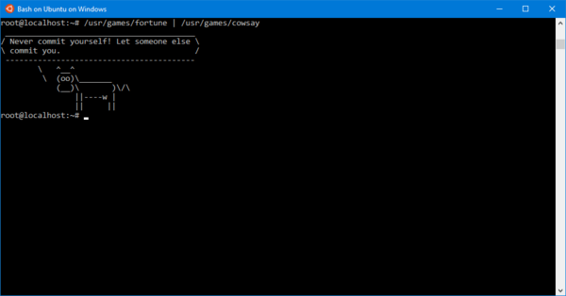
Linux基础知识分享
ssh tools
Terminal / powershell(cmd)
Linux terminal (wsl)
packaged ssh terminal (xshell, mobaxterm)
My personal favorite is iTerm2 (in MacOS) and WSL (in Windows)
File transfer
scp sftp
same IP, user name and port as ssh
ssh zhengnq@localhost -p 22222 scp -r -P 22222 ./ics zhengnq@localhost:~/
permission denied?
priviledge and line break

Slide 15
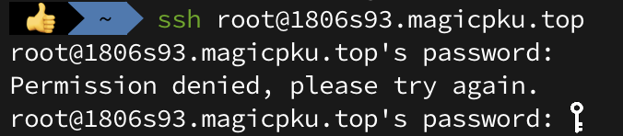
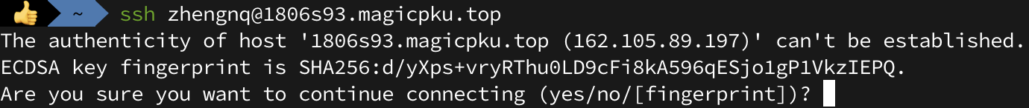
Linux基础知识分享
You know what you see (Shell)
interface between the user and the operating system
different shells
bash
sh (original UNIX shell)
zsh (best shell in my mind)
Access your Linux account (ssh)
ssh: secure shell
login
change your password: passwd
secret key login

Slide 16
Good luck and have fun

